Slide 1
250113 실험 결과

Slide 2
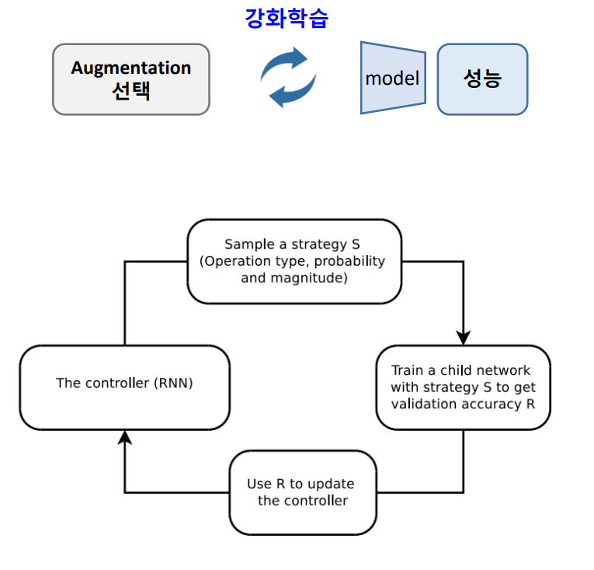
아이디어
1. Contrastive loss를 활용한 Test Time Auto Augmentation
가정 : Test 단계에서 제품이 불량 여부(class)나 촬영 환경(domain) 및 어떤 제품인지 알 수 없음(기존 문제 상황)
목적 : 과도한 증강으로 클래스가 바뀌지 않으면서, 다양한 촬영 환경에 대해 강건한 모델을 학습시킬 수 있는 증강을 찾을 수 있도록 하는 최적의 증강 policy 찾기
기존의 AutoAugmentation(Cubuk et al.2018) 방식과 동일한 구조
Controller는 n개의 가지는 augmentation 조합에 대한 policy 생성
Augmentation은 probability, method, magnitude 3가지 조합으로 정의

Slide 3
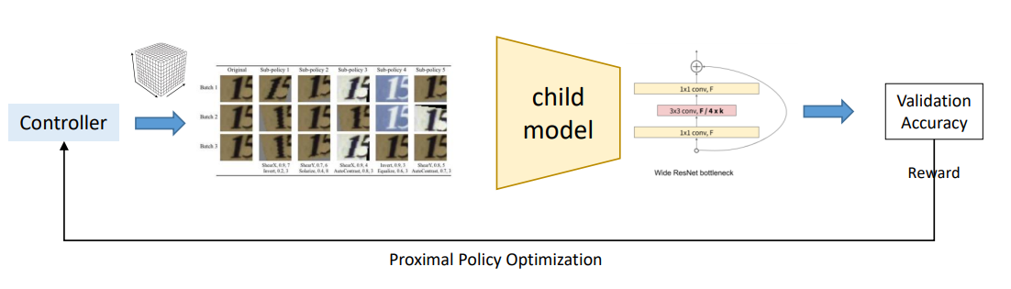
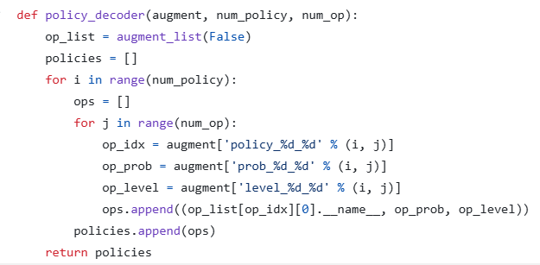
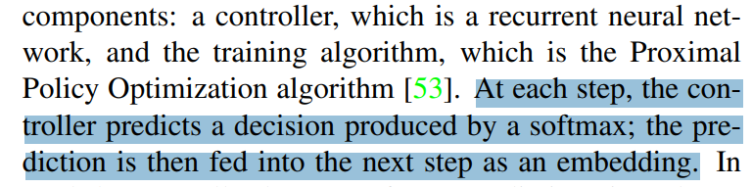
아이디어
1. Contrastive loss를 활용한 Test Time Auto Augmentation
기존의 AutoAugmentation(Cubuk et al.2018) 설명
fast autoaugment 공식 코드 일부
controller는 child model의 아웃풋을 바탕으로 update / 직접 역전파 할 수 없기에 reward(accuracy)를 바탕으로 강화학습(PPO)를 통해 학습
Controller Input : 이전 에피소드의 Softmax 출력값(타입, 크기, 확률)을 임베딩한 벡터(이전 state)
Controller Output : 현재 에피소드의 Softmax 출력값(타입, 크기, 확률)을 임베딩한 벡터(현재 state)
Controller는 rnn으로, 이전 에피소드들의 아웃풋을 함께 사용해 순차적인 의사결정을 수행
Policy : policy_decoder를 통해 임베딩한 벡터를 현재 에피소드에서 선택할 augment 연산 종류, 크기, 확률로 mapping한 값
autoaugment 논문 중 한 구절

Slide 4


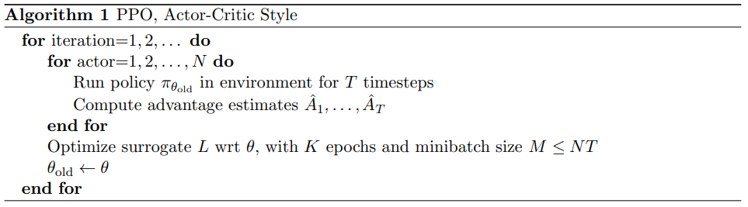
아이디어
1. Contrastive loss를 활용한 Test Time Auto Augmentation
가정 : Test 단계에서 제품이 불량 여부(class)나 촬영 환경(domain) 및 어떤 제품인지 알 수 없음(기존 문제 상황)
목적 : 과도한 증강으로 클래스가 바뀌지 않으면서, 다양한 촬영 환경에 대해 강건한 모델을 학습시킬 수 있는 증강을 찾을 수 있도록 하는 최적의 증강 policy 찾기
Augmentation Image
Trained
Model
Suggest
Reward
Controller
Proximal Policy Optimization
Test Time augmentation 이기에, label이 없는 상황에서 사용할 수 있는 새로운 reward를 제안

Slide 5
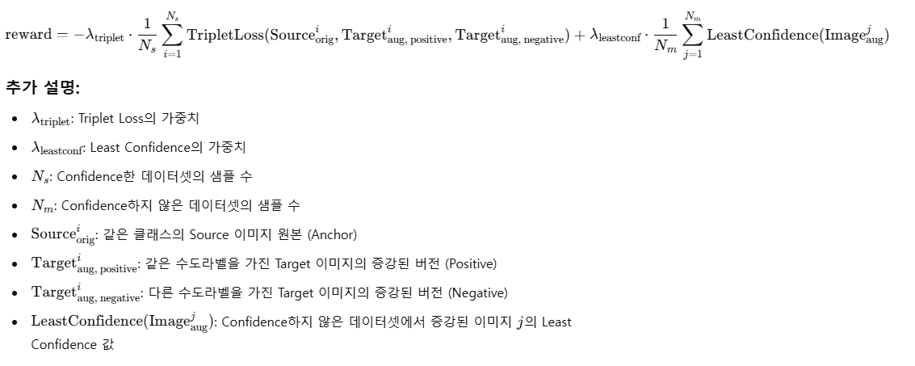
아이디어
1. Triplet loss 및 Margin을 활용한 Test Time Auto Augmentation
제안하는 Reward : source 원본 image와 target aug image 사이의 triplet loss + Least Confidence

Slide 6
아이디어
1. Triplet loss 및 Margin을 활용한 Test Time Auto Augmentation
제안하는 Reward : source 원본 image와 target aug image 사이의 triplet loss + Least Confidence
triplet_loss : Anchor는 source 원본 image, Positive는 학습한 모델이 confidence하게 같은 클래스로 예측한 target 이미지를 증강 시킨 것, Negative는 학습한 모델이 confidence하게 다른 클래스로 예측한 target 이미지를 증강 시킨것
목적 : target 이미지를 과도하게 augmentation 해 class가 바뀌는 것을 방지
문제점 : 잘못된 수도레이블로 인해 잘못 학습될 수 도 있음
T1_{aug}
S
positive
anchor
T2_{aug}
negative

Slide 7
아이디어
1. Triplet loss 및 Margin을 활용한 Test Time Auto Augmentation
제안하는 Reward : source 원본 image와 target aug image 사이의 triplet loss + Least Confidence
Max(LeastConficence(Unconfidence Target Image`)) : 도메인 변화로 인해 unconfidence해진 target image들을 confidence하게 예측하도록 바꾸는 augmentation을 찾자!
목표 : 도메인 변화로 인해 unconfidence한 Target 이미지를 augmentation으로 confidence하게 바꾸는 것
Augmentation이 잘못된 class에 대해 confidence를 높일 가능성도 있지만, Reward 계산 과정에서 Triplet Loss와 Least Confidence를 동시에 고려하므로, 최종적으로 선택된 augmentation(policy)는 올바른 class에 대해 confidence를 높이는 방향으로 작동할 것
문제점 : 정말로 최종적으로 선택된 augmentation(policy)는 올바른 class에 대해 confidence를 높이는 방향으로 작동할 것인가?

Slide 8
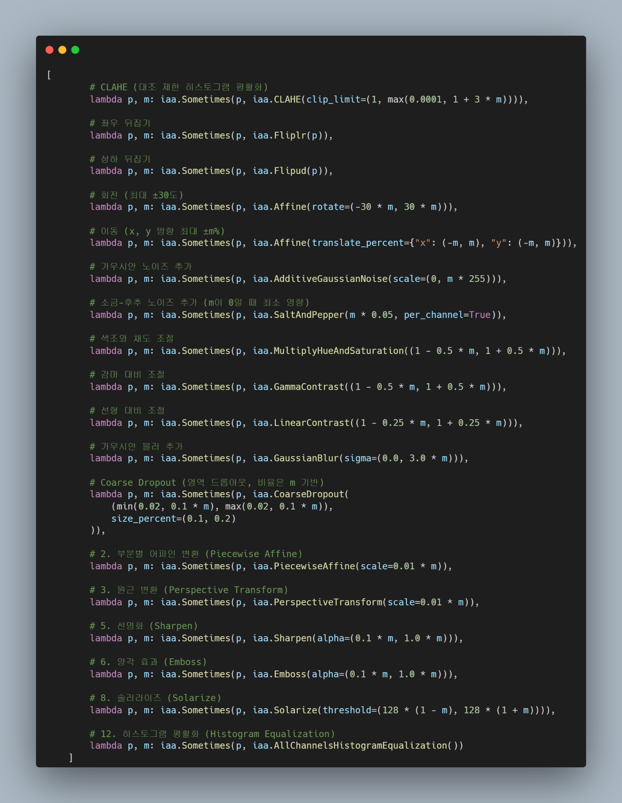
아이디어
1. Contrastive loss를 활용한 Test Time Auto Augmentation
증강 후보군
총 18개
이 중 매 에피소드마다 4개의 증강 선택 & 각 증강에 맞는 p(적용할 확률), m(강도 세기)를 선택
불량 탐지 목적이기에 다양한 증강을 선택할 수 없다는 한계 존재

Slide 9
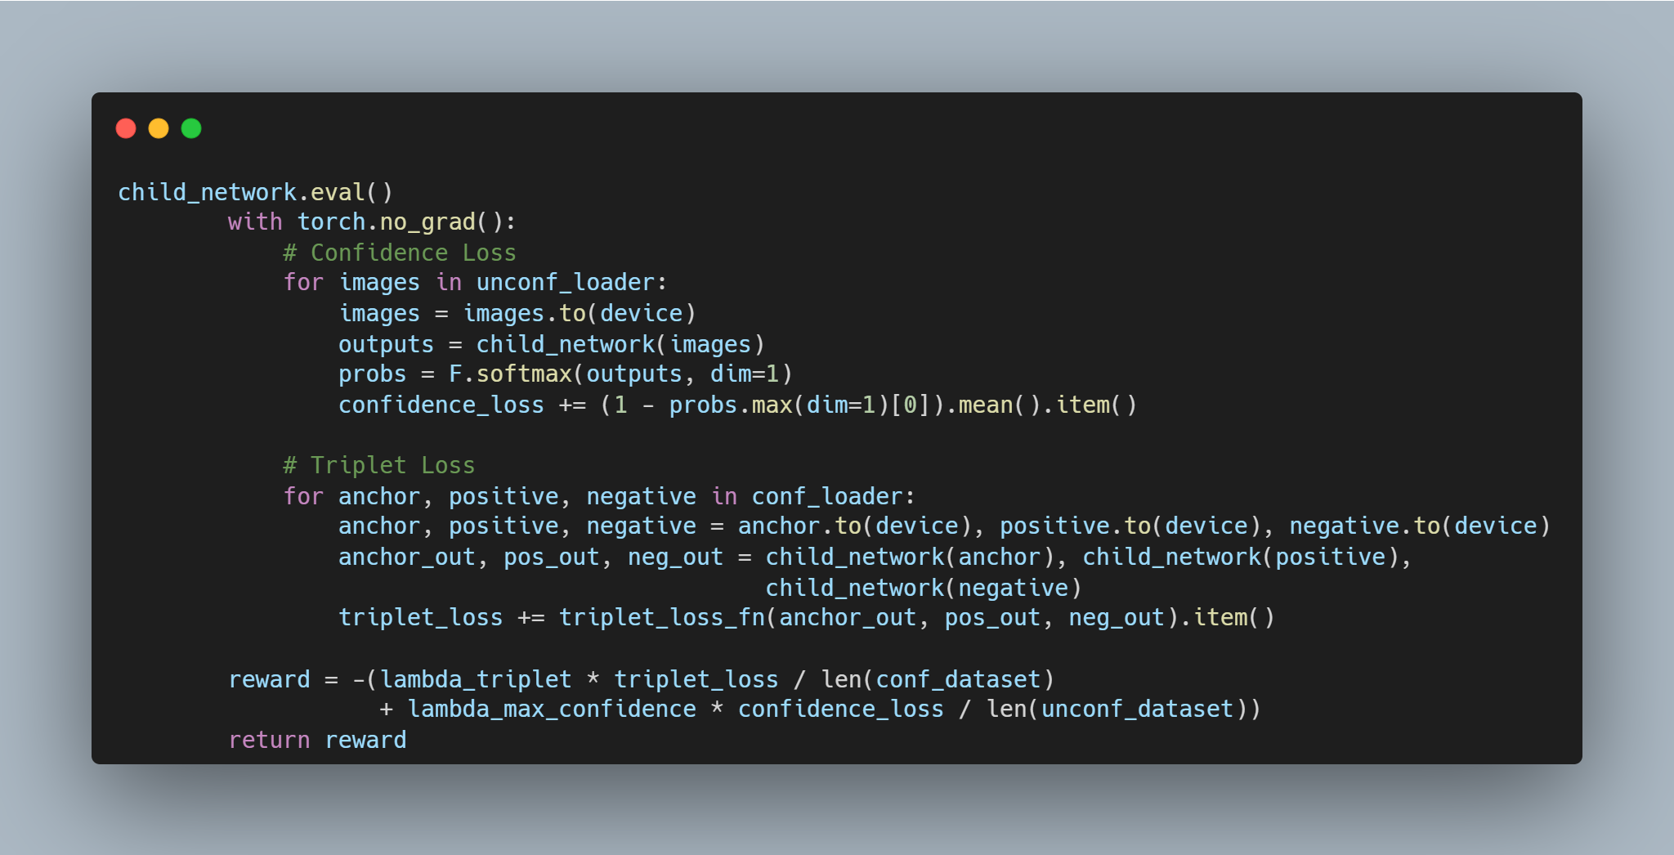
아이디어
1. Contrastive loss를 활용한 Test Time Auto Augmentation
리워드 계산
source dataset으로 학습시킨 모델이 예측한 target 이미지의 신뢰도에 따라 uncof_datset / conf_dataset으로 구분
uncof_datset은 증강 시킨 이미지의 confidence를 최대화 & conf_dataset은 source 원본 image와 target aug image 사이의 triplet loss 최소화
여기서 람다는 triplet:0.9, confidence:0.1 로 설정 했지만, 스케일을 통해 비율 및 중요도를 다시 설정해야 할 필요가 보임

Slide 10
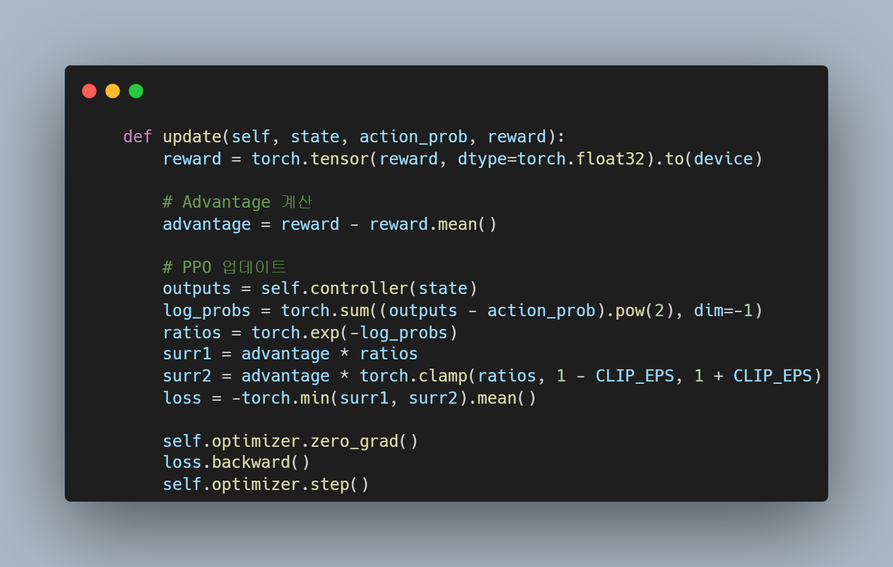
아이디어
1. Contrastive loss를 활용한 Test Time Auto Augmentation
Controller 업데이트
일정 에피소드(K_EPOCHS = 8)를 진행할 때 마다 그동안의 reward를 바탕으로 rnn 모델을 업데이트
여기서 사용되는 하이퍼파라미터는 원 실험의 하이퍼파라미터 그대로 사용
PPO
PPO(Proximal Policy Optimization)는 정책 변화 폭을 제한하여 학습 안정성을 높이는 발전된 방식
정책 π_old와 새 정책 π_new의 행동 확률 비율 r(θ)=π_new / π_old를 계산하고, 이를 클리핑하여 [1-ε, 1+ε] 범위를 벗어나는 업데이트를 방지
구한 리워드를 바탕으로 클리핑된 확률 비율(policy ratio)를 참고하여 컨트롤러를 최적화를 진행해, 과도한 업데이트를 방지하면서도 효율적으로 학습을 수행

Slide 11
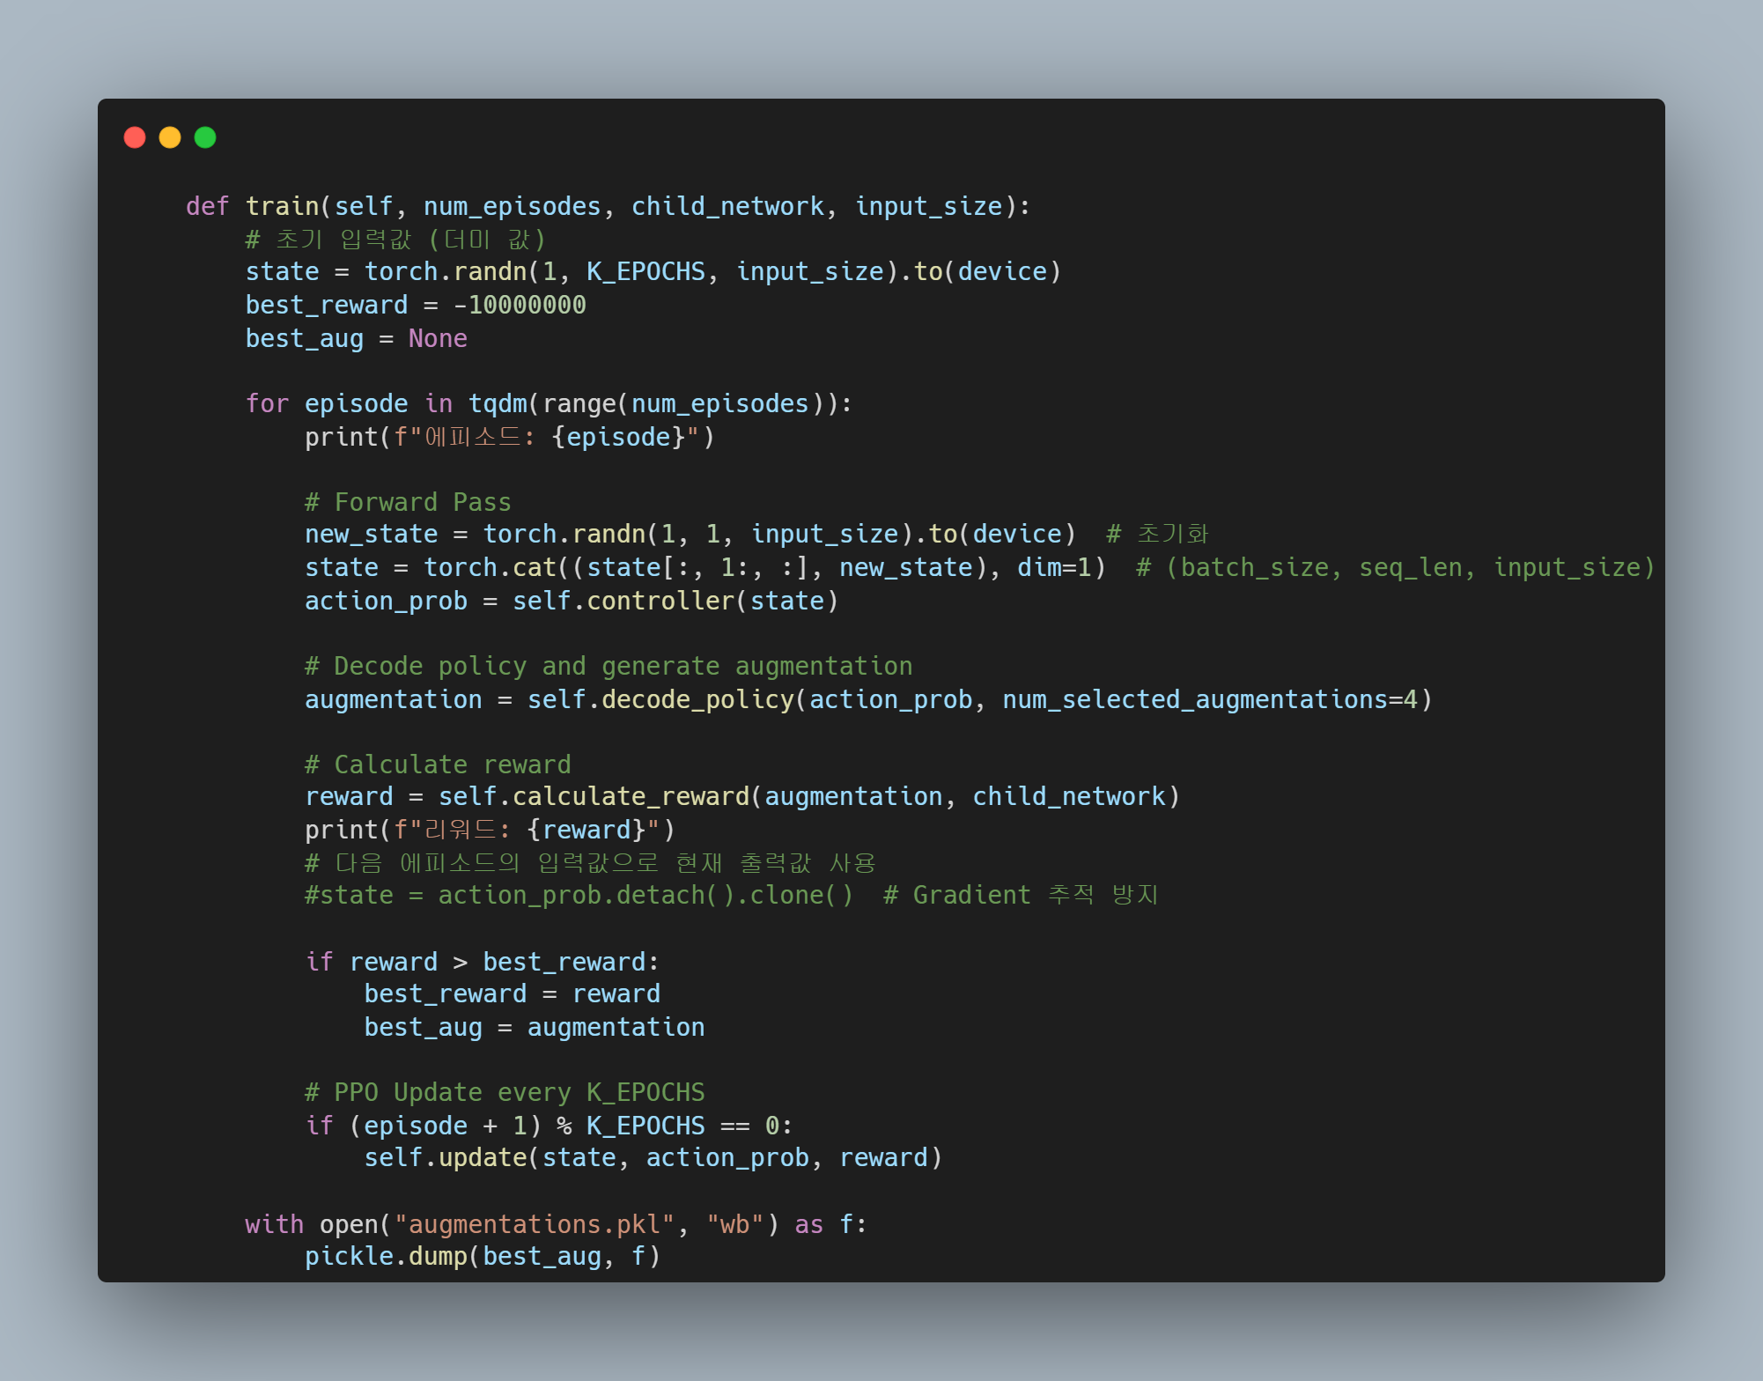
아이디어
1. Contrastive loss를 활용한 Test Time Auto Augmentation
최종 학습
초기 [1, time_stamp, input_size] 만큼 난수를 생성 후, 매 에피소드마다 생성한 난수를 queue 형식으로 누적하여 controller의 input 구성
가장 좋은 리워드를 가진 aug 저장 후 학습 끝난 후 리턴

Slide 12
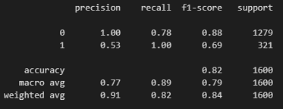
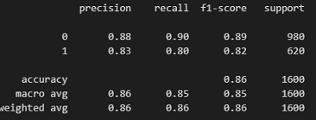
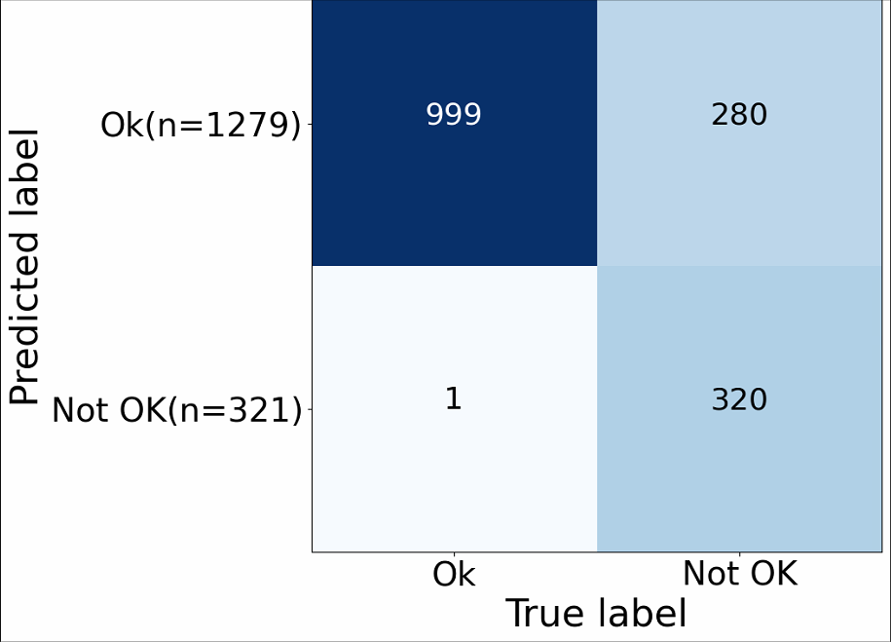
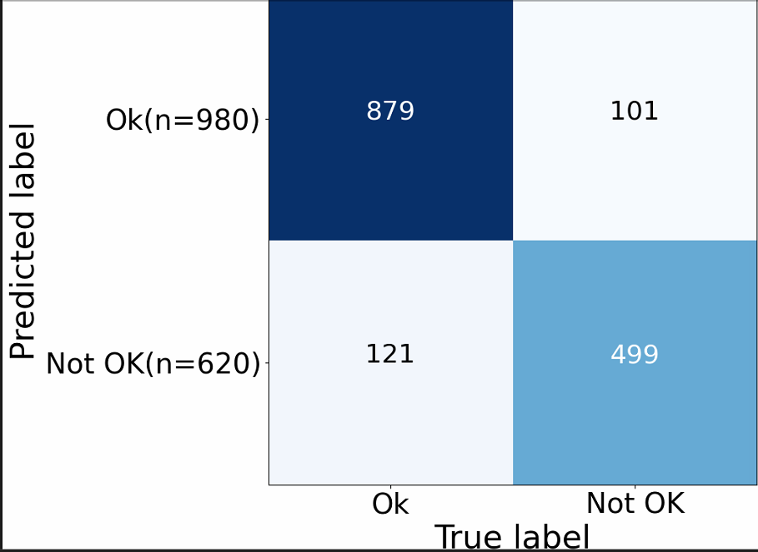
아이디어
1. Contrastive loss를 활용한 Test Time Auto Augmentation
Test Time Auto Augmentation 결과
시간 관계상 800번의 에피소드만 수행하여 학습 진행
실험 결과, target dataset에 대한 예측 성능이 떨어지는 모습을 보임
아직 하이퍼파라미터 및 학습이 제대로 충분히 되지 않았다고 생각해 추가적인 반복 실험이 필요하다 생각
Test time aug 후 분류 결과
바닐라 모델 분류 결과

Slide 13
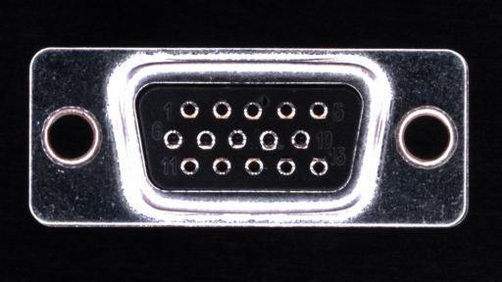
Domain Classifier 이용 아이디어 개요
[target일 확률, source일 확률]
augmented image
domain classifier … [0.09, 0.91]
source 와 가장 가깝게 원복됐다고 판단하여
해당 이미지에 대한 예측 확률을 최종 예측 확률로 선정
domain classifier … [0.49, 0.51]
…
Class classifier
모델 구조
ResNet101 이용
Feature Extractor 만 공유
각각 Task 별 두개의 Multi head
domain shifted image
domain classifier … [0.72, 0.28]
Feature extractor
domain classifier … [0.55, 0.45]
Domain classifier
도메인 분류기와 클래스 분류기의 성능을 함께 올리는 방향으로 학습
클래스 분류기는 잘 학습하고, 도메인 분류기는 잘 학습하지 못하도록 학습 (DANN: domain-adversarial training of neural networks 에서 착안)

Slide 14
Domain Classifier 이용 실험 결과
이전 실험
Train data 320 개를 이용하여 320개의 원본 + 320개의 augmentation = 총 640개의 데이터로 학습됨
이는 train 시 augmentation 된 이미지의 representation 을 학습하게 되기 때문에 baseline 도 augmentation training 기반으로 설정해야 함
현재 실험
Train data 320 개 중 랜덤으로 거의 절반은 원본 + 나머지는 online augmentation 으로 학습
1) 클래스 분류기와 도메인 분류기의 성능이 모두 향상되도록 함께 학습 후 -> Test 에서 도메인 분류기가 가장 source 에 가깝다고 판단하는 이미지를 TTA 에 선택
2) 클래스 분류기는 향상, 도메인 분류기는 하락하도록 학습 -> ??
F1 score | Repeat 으로 학습 단순 예측 | Repeat 으로 학습 단순 TTA | Online aug 로 학습 단순 예측 | Online aug 로 학습 단순 TTA | + 단순 예측 | 1) + TTA 중 source 와 가까운 이미지 선택 | 2) + 단순 예측
All | 0.6592 | 0.60688 | 0.75726 | 0.75726 | 0.7488 | 0.7308 | 0.7649
Repeat | 0.71538 | 0.71536 | 0.7961 | 0.7961 | 0.7905 | 0.8010 | 0.8357
Brightness | 0.51402 | 0.52908 | 0.74348 | 0.74348 | 0.7497 | 0.7277 | 0.7246
Cameraz | 0.56202 | 0.55288 | 0.72038 | 0.72038 | 0.7119 | 0.6668 | 0.7352
lcondition | 0.59208 | 0.587 | 0.77366 | 0.77366 | 0.7432 | 0.7285 | 0.7641
2) 방법의 성능이 전반적으로 좋아지긴 했으나 Repeat 의 성능이 높아진 것이 주된 이유 Cameraz 를 제외한 Target domain 들에서는 성능 저하
Notes:
Domain classifier 가 잘 구분하도록 학습했을 때, cameraz 를 되게 잘 구분함 => cameraz 가 source 와 가장 뚜렷하게 차이나는 domain 이라서?..

